Slide 1
CAHIER DE REUSSITES
PERIODE 2
CM1

Slide 2
Les fractions

Slide 3
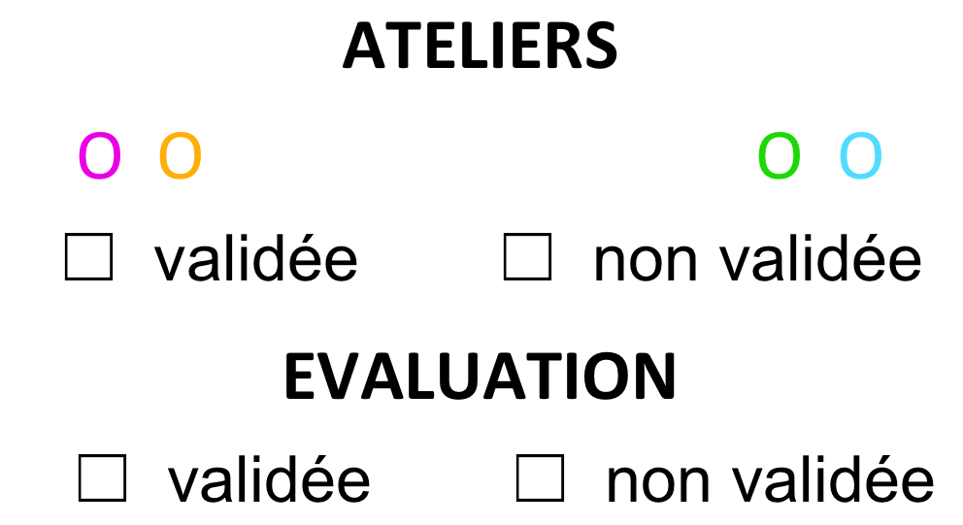
F1 - Les fractions
J’exprime des mesures de longueur à l’aide de fractions.

Slide 4
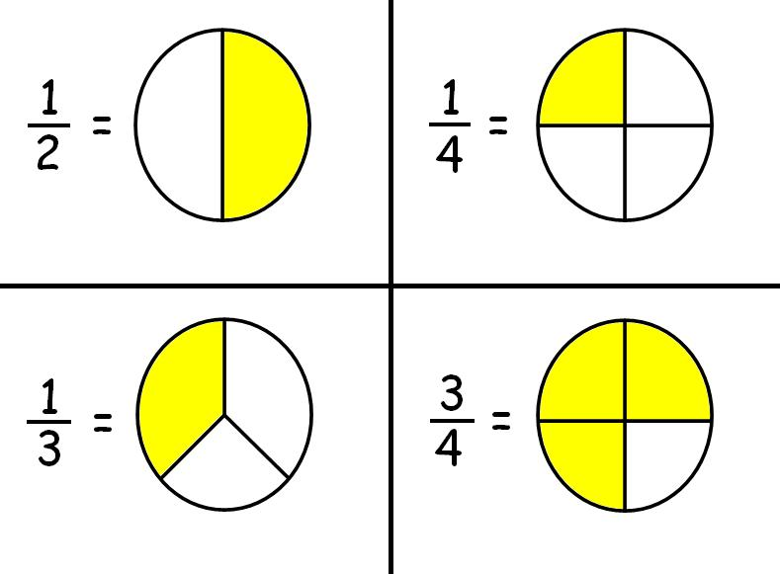
F2 - Les fractions
J’écris et je représente des fractions simples.

Slide 5
F3 - Les fractions
Je repère et je place les fractions sur une ligne graduée.

Slide 6
F4 - Les fractions
J’écris une fraction sous la forme d’une somme d’un entier et d’une fraction < 1.

Slide 7
F5 - Les fractions
J’encadre une fraction par deux nombres entiers consécutifs.
0 < < 1

Slide 10
Calculs

Slide 11
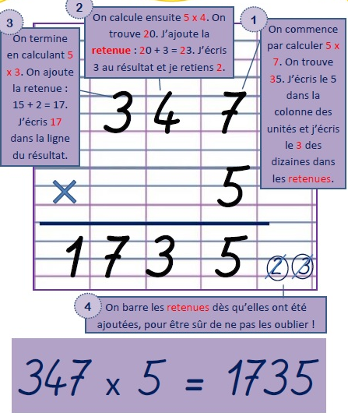
CP3 - Calcul posé
Je multiplie par un nombre à un chiffre.

Slide 12
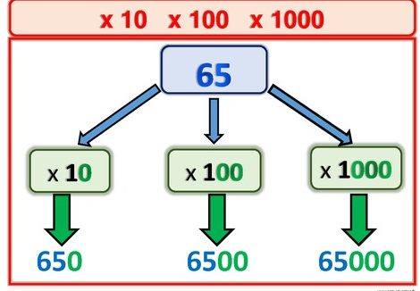
CL1 – Calcul en ligne
Je multiplie un nombre entier par un multiple de 10.

Slide 13
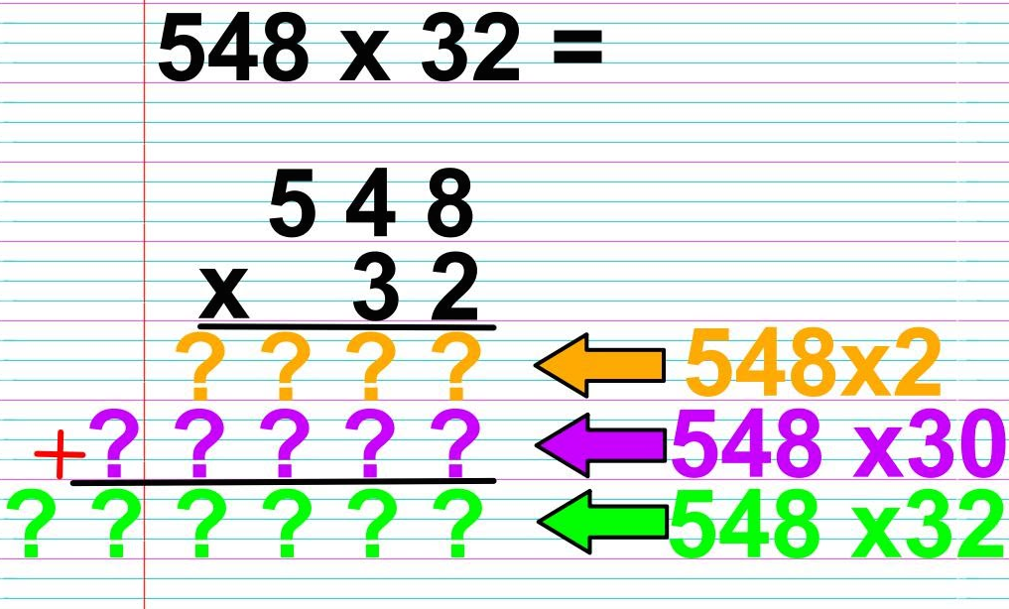
CP4 - Calcul posé
Je multiplie par un nombre à deux chiffres.

Slide 16
Géométrie
et
Espace

Slide 17

GE3 - Géométrie
Je décris et construis des quadrilatères.

Slide 18
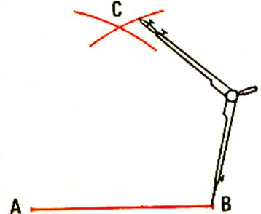
GE4 - Géométrie
Je décris et construis des triangles.

Slide 19
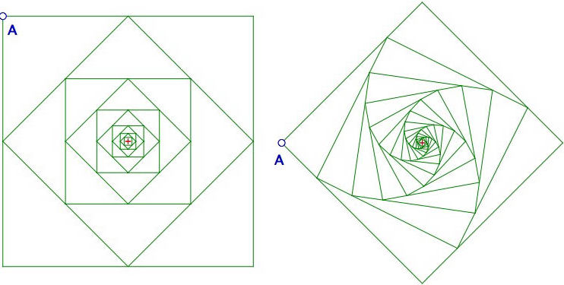
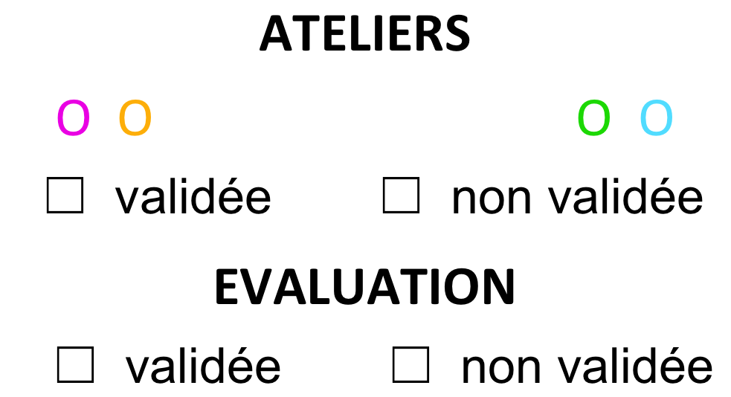
GE5 - Géométrie
Je reproduis, représente et construis des figures simples.

Slide 22
Grandeurs
et
Mesures

Slide 23
GM3 - Grandeurs et mesures
Je lis l’heure.

Slide 24
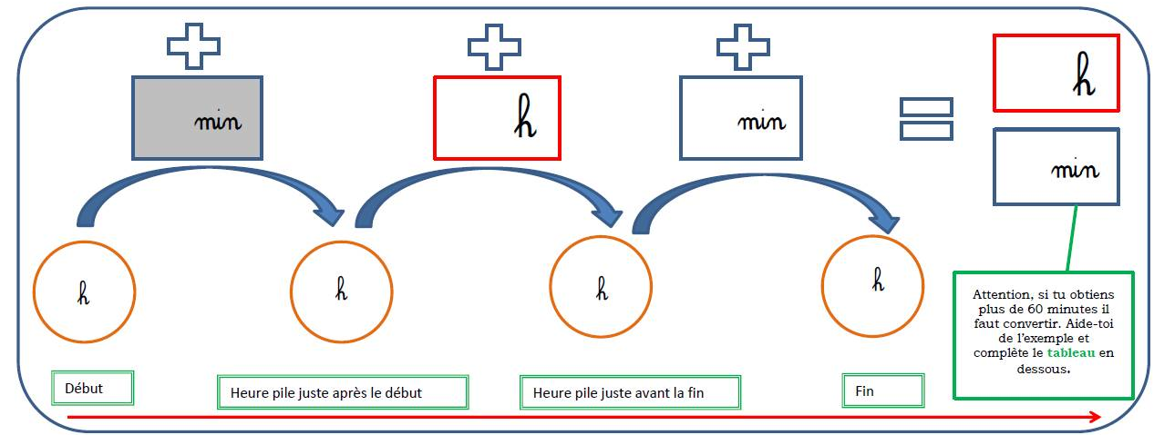
GM4 - Grandeurs et mesures
Je calcule des durées.

